Slide 1
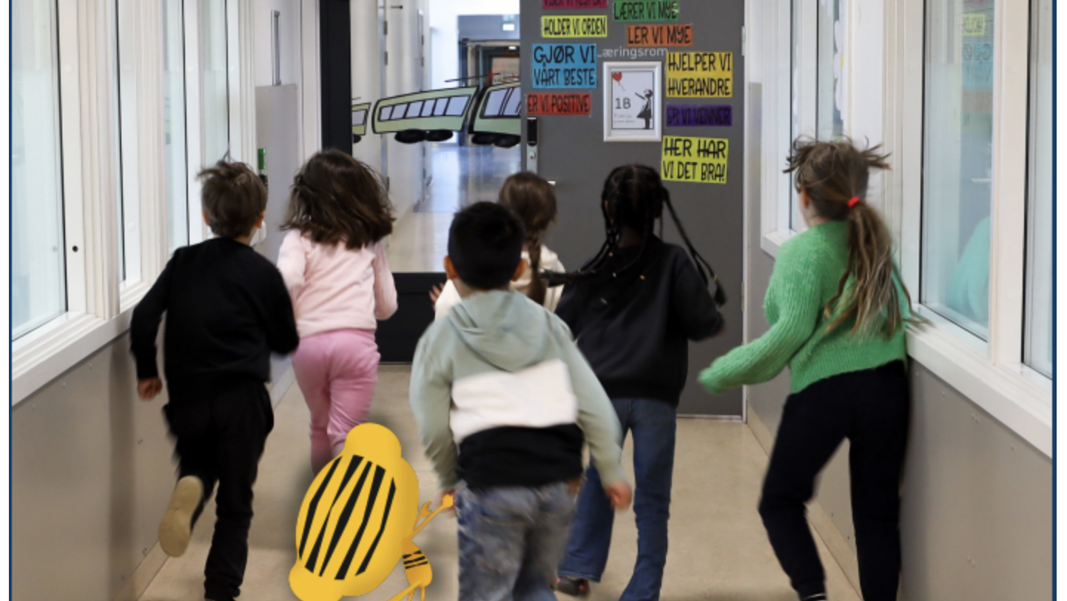
SNART SKOLESTART
PÅ
BRYNSENG SKOLE

Slide 2

Hvem er vi på Brynseng?
Rektor: Vibeke
Assisterende rektor: Margareth
Avdelingsleder 7.- 8.trinn: Magne
AKS-leder: Karine
Baseleder: Hege
Sosiallærer: Anders
Lærere og assistenter
Helsesykepleier: Piia
Driftsleder: Jimmy
Administrativ leder: Sara

Slide 3
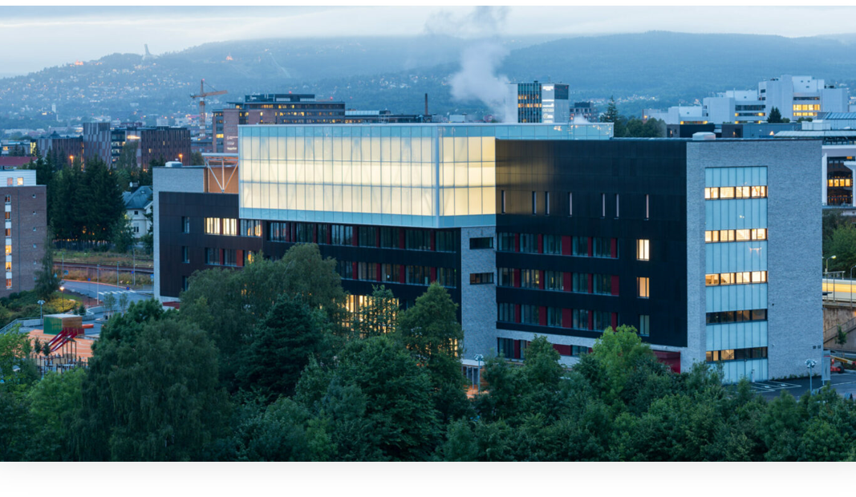
Velkommen til Brynseng skole og AKS
I dag er vi 340 elever fordelt på 1.-7.trinn og en mottaks klasse for elever som skal lære norsk
Fra august 2026 får vi 8.trinn, 120 elever og to mottaksklasser til
Det er 56 nærskoleelever og 15 skolebyttesøkere pr. nå på 1.trinn
Tilbud om AKS med gratis deltidsplass (12 t/u) på 1.-4. trinn
Vi bruker nettbrett på alle trinn, men vi er også en skole som prioriterer å bruke lærebøker
Tirsdag 26.mai fra 09.00-11.30: Etterstad barnehage, Dumpa barnehage og Fritjofsgate barnehage.
Onsdag 27.mai fra 09.00-11.30: Etterstadjordet, Sotamyggen barnehage og barn fra andre barnehager.
Første skoledag vil være mandag 17.august klokka 10.00
AKS åpner tirsdag 4.august
Planleggingsdager på AKS mandag 3.august og fredag 14.august

Slide 4

Vi sikter høyt og vinner hjerter
Visjonen innebærer å ha fokus på å bygge relasjoner og lete bak atferd samtidig som vi jobber forskningsbasert med fag
Ambisjoner på elevenes vegne både sosialt og faglig
Notes:
«Vi sikter høyt og vinner hjerter» sier noe om at vi skal gi elevene det best mulige faglige grunnlaget og forutsetninger for å lykkes i sine liv. Samtidig sier den at de mellommenneskelige relasjonene er like viktig. Arbeidet med «å sikte høyt» og «vinne hjerter» skal gjøres av skolens ansatte, på kort sikt og på lang sikt. Skolen skal støtte og bidra til elevenes sosiale læring og utvikling gjennom arbeid med fagene og i skolehverdagen. For elevenes del, handler visjonen om viktige verdier og holdninger de må ta med videre i skolegang og livet generelt.

Slide 5

Forutsigbarhet og trygge rammer
Skape en trygg skolehverdag med forutsigbarhet
Timer som ligner på hverandre
Sikre vennskap og tilhørighet
Gode relasjoner
Samarbeid mellom hjem-skole
Alle elever får støtte til å være den beste utgaven av seg selv

Slide 6

§ 12-4 Plikt til å sikre et trygt og godt psykososialt skolemiljø
Alle elever har rett til et trygt og
godt skolemiljø som fremmer
helse, trivsel og læring.

Slide 7

Velkommen!
Brynseng skole -og Aktivitetsskole

Slide 8

AKS på Brynseng
Ca. 200 barn fordelt i 4 etasjer
Ca. 20 ansatte
Sambruk
Forutsigbarhet i dagsrytme
Matservering
Våre styringsdokumenter
Temaområder

Slide 9

Praktisk informasjon
Åpningstider
Mobil og mobilklokker i skolemodus
Hvordan og når gir du info til AKS

Slide 10
Heltid og deltid
Søknad om plass, endringer og betaling
Hvilke plasser tilbyr AKS Brynseng?
Når kan barnet mitt være på AKS?

Slide 11
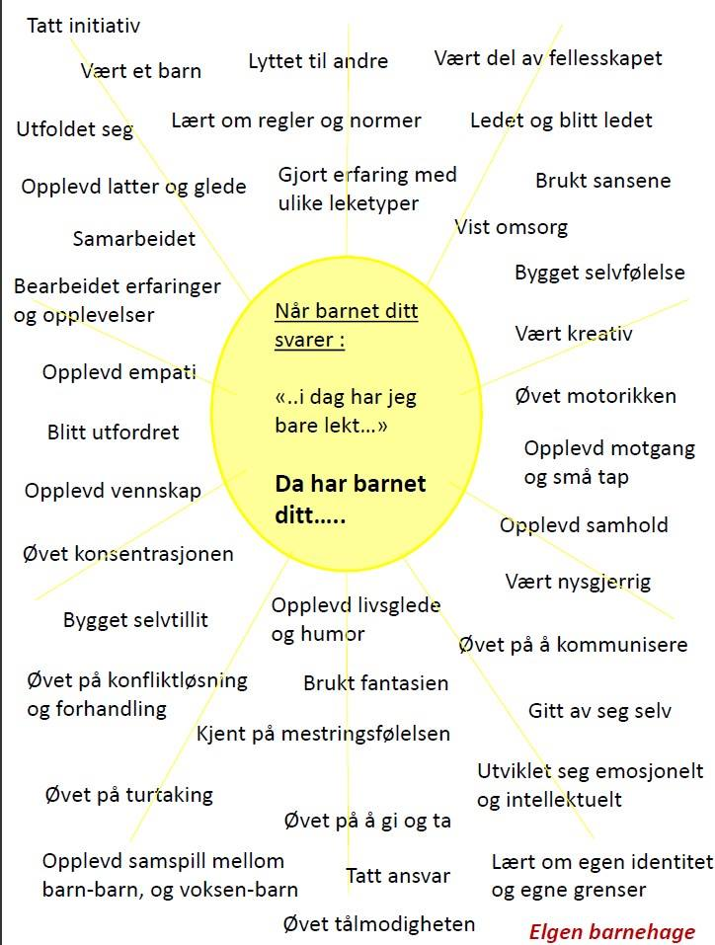
Hva gjør man på AKS?
Vi arbeider med de pedagogiske prinsippene: språk og grunnleggende ferdigheter.
Dette gjør vi gjennom temaområdene i Rammeplanen med lokale føringer for Oslo.

Slide 12

Dagsrytme
7.30-8.15: morgenåpning
8.15-8.30: barn og voksne går ut. Elever som kommer etter 8.15, sjekkes ikke inn i appen
13.45-14:30: spisetid
14.30-16.00: aktiviteter
16.00-16.45: alle leker i skolegården
16.45: aks stenger

Slide 13

Oppstart
Vi har fokus på:
Bygge relasjoner og danne vennskap
Rutiner skole og AKS
Bli kjent med bygget
Praktisk:
Garderobeplass og innesko
Kjøleskap, varmeskap o.l
Tildelt tid mandager i ukene før skolestart

Slide 14

Ferier
Påmelding
Aktiviteter
Ingen matservering
Påkledning
Reiser

Slide 15
Samarbeid AKS/hjem
Når, hvordan og hvorfor kontakter AKS foresatte?
Hva kan foresatte hjelpe oss med?
Henting, levering og «spesialavtaler»
Telefon i AKS-tiden

Slide 16


Hva kan dere forvente av oss:
Du opplever at ditt barn har det trygt, blir vist omsorg og trives i AKS.
Du mottar ukeplan, ferieplaner og relevant informasjon om ditt barn
Du blir møtt med respekt av alle ansatte
Barnet ditt tilbys varierte aktiviteter hver uke
Du får et innblikk i hva barnet ditt har gjort i løpet av året på AKS

Slide 17
Hva forventer vi av dere:
Du viser respekt for ansatte og andres barn
Du snakker positivt om skolen når du er med barnet ditt
Du henter barnet ditt innenfor åpningstiden
Du gir relevante beskjeder om ditt barn til oss
Du svarer på påmeldinger og holder fristene

Slide 18

Brynseng skole -og Aktivitetsskole
Brynseng skole
Brynsengfaret 8-10
0667 Oslo
Tlf: 22 79 40 00
www.oslo.kommune.no/skole-og-utdanning

Slide 19
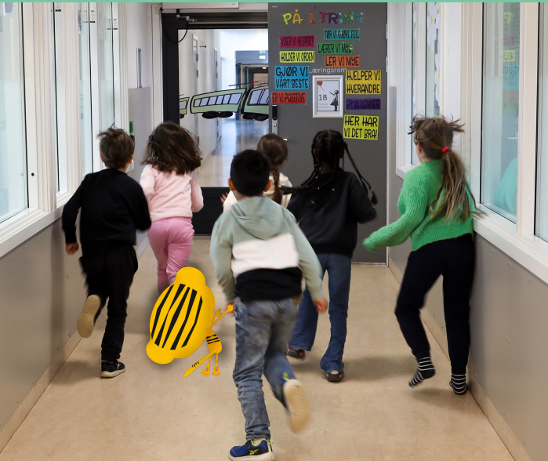
Å være elev i 1.klasse
Lek og læring skal føre til faglig, motorisk og sosial utvikling.
Fag: norsk, matematikk, engelsk, musikk naturfag, samfunnsfag, kroppsøving, kunst og håndverk og KRLE.
Faste rammer med klokkeslett og tider, skoledager og ferier. 190 obligatoriske skoledager (38 uker) utgjør et skoleår.
Skoledagen starter 08.30 og slutter 13.45
Barna er mer selvstendige enn i barnehagen. De møter læreren sin når skoledagen begynner.
Det er færre voksne enn i barnehagen
AKS har åpningstid fra 07.30-16.45
Gratis kjernetid i AKS er 12 timer i uka

Slide 20
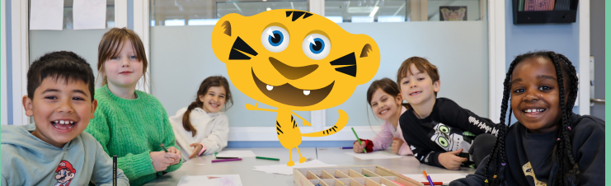
1.klasse på Brynseng
Det vil være to grupper/klasser på 1.trinn med 28 elever i hver gruppe.
Det vil være en kontaktlærer og en assistent i hver klasse, ressurslærer og spesialpedagog på trinet.
Elevene vil bli delt inn i to grupper ved skolestart, disse gruppene vil vi ha frem til høstferien. Klassene vil være blandet på tvers av barnehagene.
Klassesammensetningen er gjort ut fra informasjon fra barnehagene, observasjoner på besøksdager og førskoledager, antall jenter-gutter og særskilte behov meldt fra barnehagen/PPT.
Vi gjør så godt vi kan, og har god erfaring med klassesammensetningene☺
Vi sender ut gruppene/klassene før sommerferien.
Legger vekt på varierte dager med mye lek og fysisk aktivitet.
Arbeider systematisk med lesing og regning.
Grunnleggende ferdigheter: Lese, skrive, regne, uttrykke seg muntlig og digitale ferdigheter.

Slide 21

Dagsplan i 1.klasse
Tid | Mandag
O7.30-08.30 | MorgenAKS på basen+ute fra 8.15
08.30-10.30 | Morgensamling Gjennomgang av dagsplan Stasjoner i norsk/matematikk
10.30-11.00 | Spising
11.00-11.30 | Storefri
11.30-12.30 | Tema
12.30-12.45 | Lillefri
12.45-13.45 | Tema
13.45-16.45 | AKS Måltid, lek og ulike aktiviteter
Deltidsplass AKS:
Inntil 12 timer i uka fordeles jevnt etter skoletid
I ferier kan barna være på AKS mandager og onsdager

Slide 22

Samarbeid skole-hjem
Du er viktig for at barnet ditt skal trives på skolen. Hjem og skole er gjensidig avhengige av hverandre, og et godt samarbeid mellom deg og skolen er viktig.
Når du engasjerer deg i skolehverdagen, vil barnet ditt samtidig bli mer motivert, trives bedre og gjør det bedre faglig.
Snakk med barnet ditt om skolehverdagen
Snakk positivt om skolen og om ditt eget og andres barn
Delta på møter som skolen inviterer til, foreldremøter, utviklingssamtaler, avslutninger..
Engasjer deg i skolemiljøet gjennom roller og utvalg på skolen.

Slide 23

Samarbeid mellom foresatte, skaper vennskap for barna
https://vimeo.com/840802699/7ac3a58012?share=copy

Slide 24
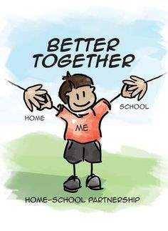
Involver deg i barnas skolehverdag!
Ta kontakt ved behov.
Husk at skolen alltid ønsker å finne gode løsninger sammen med deg.
Snakk positivt om skolen, læreren, de andre elevene og foreldrene deres.
Informer skolen om ting som kan påvirke barnets skolehverdag.
Jobb aktivt for å bli kjent med ditt barns medelever og deres foresatte.

Slide 25

Dette kan dere øve på:
Språk og kommunikasjon:
Kunne snakke om det du gjør og hva du liker
Kunne beskrive, ordne og sortere
Kjenne igjen navnet ditt
Selvstendighet:
Kunne spise og drikke selv
Gå på toalettet alene
Kle av og på deg selv, knyte sko
Kunne be om hjelp
Sosialt:​
Leke med andre og vente på tur ​
Lytte til andre og kunne vise hensyn​
Spille spill​
Høytlesing

Slide 26

Skoleåret og skoledager
190 obligatoriske skoledager (38 uker) utgjør et skoleår.
Første skoledag 17.august
Høstferie uke 40 (28.september-2.oktober)
Juleferie 21.desember-1.januar
Vinterferie uke 8 (22.februar-26.februar)
Påskeferie uke 12/13 (22.mars- 30.mars)
Fridag 6.mai (Kristi Himmelfartsdag)
Fridag 7.mai
Fridag 17.mai (2.pinsedag)
Siste skoledag 18.juni

Slide 27

Skolemelding
Skolen sender informasjon ut via skolemelding.
Kan ikke lastes ned før i august!

Slide 28



Slide 29

Førskoledager
Tirsdag 26.mai fra 09.00-11.30: Etterstad barnehage, Dumpa barnehage og Fritjofsgate barnehage.
Onsdag 27.mai fra 09.00-11.30: Etterstadjordet, Sotamyggen barnehage og barn fra andre barnehager.
Barn og foresatte møter ute i skolegården ved flaggstanga klokka 09.00.
Vi inviterer foresatte til informasjonsmøte om hvordan vi jobber med begynneropplæringen i lesing, skriving og regning fra klokka 09.00-ca. 10.00
Notes:
Hvis det er barn fra andre barnehager, ta kontaklt etter møtet for å avtale dag.

Slide 30
Vi gleder oss til å bli godt kjent med deg og barnet ditt
Førskoledag 26.mai/27.mai
Første skoledag mandag 17.august
Sjekk skolens hjemmeside for informasjon om første skoledag
Lurer du på noe er det bare å ta kontakt med Margareth

